Slide 1
Inatel Developer Program
Lab JPA e Hibernate
Autor:
Vitor Figueiredo
Atualizado em:
14 jul 2022
Versão:
6.0

Slide 2
Disciplina: Sistemas Distribuídos
Lab JPA e Hibernate
Professor:
Vitor Figueiredo
Atualizado em:
14 jul 2022
Versão:
6.0

Slide 3

Agenda
Introdução
MOR Moderno e Elegante
Ciclo de Vida de Entidades
Tópicos avançados
Melhores Práticas

Slide 4

Introdução

Slide 5
Desafios da Integração OO e Relacional
Aplicação OO
Banco de dados Relacional
>Configurar a conexão com BD
>Declarar queries SQL
>Trocar dados de negócio no SQL
>Executar o SQL
>Receber os resultados
>Trocar os dados do BD pelos dados de negócio

Slide 6
Solução de Middleware de Integração OO e Relacional
Middleware de
Integração OO e Relacional
Aplicação OO
Banco de dados Relacional

Slide 7
Características de um Middleware de Integração OO x Relacional
Configuração declarativa da conexão do BD
Recurso de Mapeamento Objeto-Relacional
Suporte à operações de CRUD
Fornecer uma linguagem de consulta OO

Slide 8
JPA como Middleware de Integração
JPA
JPA API
Aplicação Java
Banco de dados Relacional
JPA Provider

Slide 9
JPA como Middleware de Integração
JPA
JPA API
Aplicação Java
Banco de dados Relacional
JPA Provider
EclipseLink
Hibernate
OpenJPA

Slide 10
Mapeamento Objeto-Relacional
Moderno e elegante

Slide 11
Como é realizado o MOR
Modelo abstrato
DDL
SQL
DML
Mundo OO
Mundo Relacional
@

Slide 12
Como configurar o MOR moderno e elegante
*Bean Validation
@NotNull
@Size(max)
@Positive
...
*JPA:
@Entity
@Id
@GeneratedValue
*Relacionamentos:
@ManyToOne
@OneToMany
@OneToOne
@ManyToMany
@Embeddable
*Estabelecer Padrões:
Nome de atributos
Nome de métodos
Modelagem UML

Slide 13
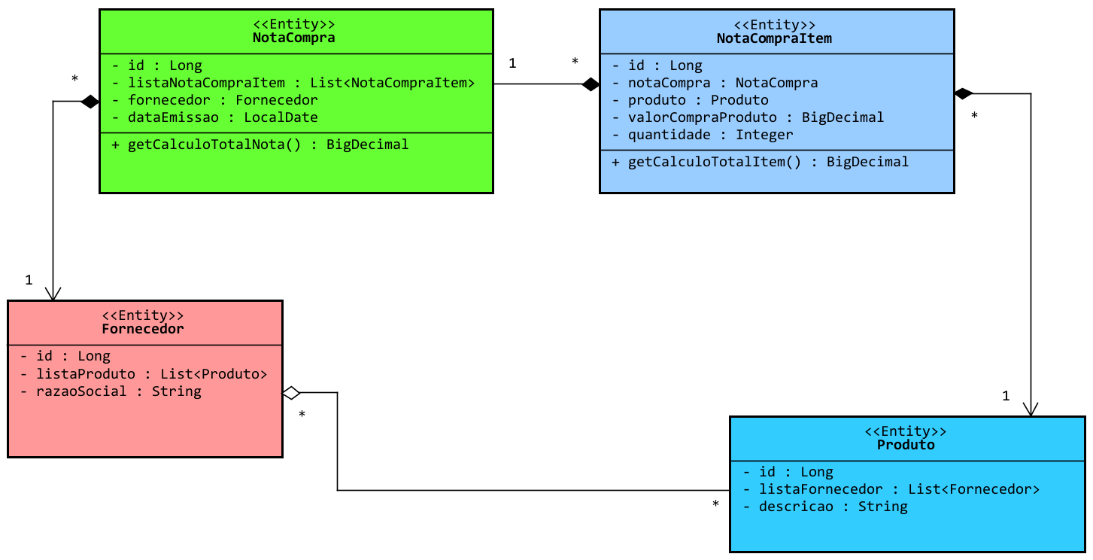
Sistema de compra de produtos

Slide 14
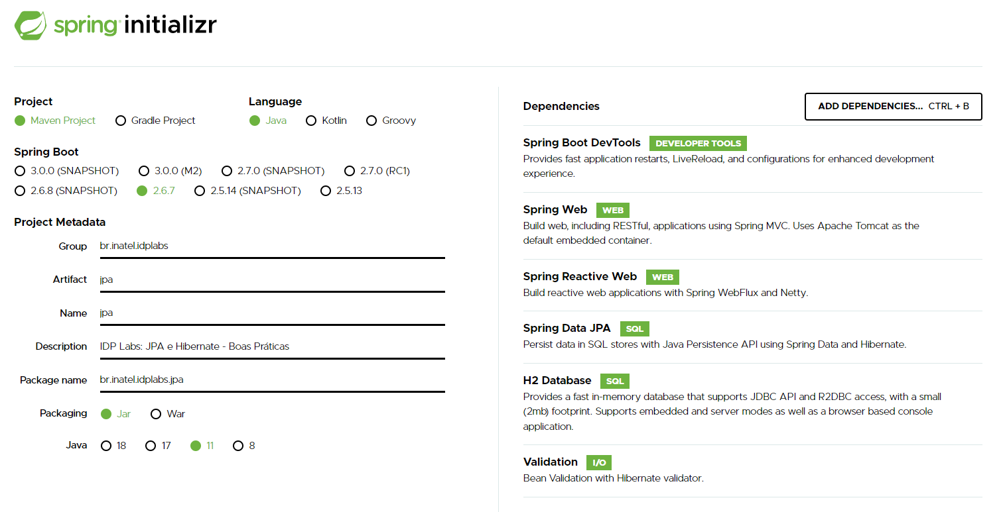
Exercícios -> Criação do projeto
>Em start.spring.io, configurar novo projeto para este LAB:
br.inatel.labs
lab_jpa
Lab JPA
Lab JPA
br.inatel.labs.labjpa

Slide 15
Exercícios -> Criação do projeto
>Abrir Eclipse no workspace: c:\LABS\workspace_labs;
>Importar projeto do Spring Boot;
>Configurar o acesso ao banco de dados H2:
>Editar application.properties:
# Datasource
spring.datasource.url=jdbc:h2:file:./h2/mydata
spring.datasource.username=sa
spring.datasource.password=
spring.datasource.driver-class-name=org.h2.Driver
# H2
spring.h2.console.enabled=true
spring.h2.console.path=/h2
# JPA
spring.jpa.hibernate.ddl-auto=update
spring.jpa.open-in-view=false

Slide 16
Exercícios -> Criação do projeto
>Criar sub-pacote: .entity
>Conforme o UML, criar as classes e declarar os atributos:
*Produto
*Fornecedor
*NotaCompra
*NotaCompraItem
(*)Apenas declarar os atributos.
(**)Vamos gerar os construtores ou acessores depois:

Slide 17
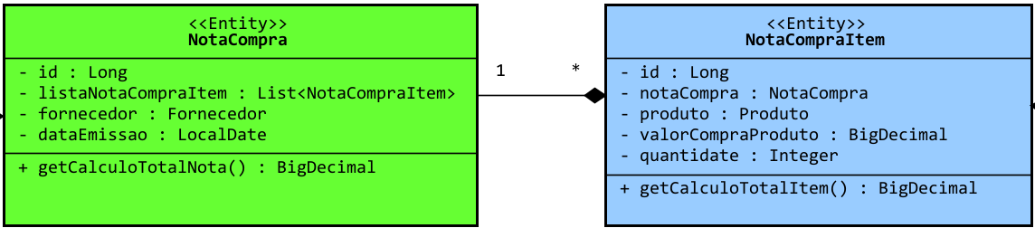
Exercícios -> Criação do projeto
*DESAFIO: Implementando os métodos de cálculo:
>Em NotaCompraItem, codar o método getCalculoTotalItem()
>Em NotaCompra, codar o getCalculoTotalNota()
(*)Use streams e lambdas

Slide 18
Exercícios -> Criação do projeto
*Solução métodos de cálculo:
>NotaCompraItem:
public BigDecimal getCalculoTotalItem() {
return valorCompraProduto.multiply( BigDecimal.valueOf( quantidade ) );
}

Slide 19
Exercícios -> Criação do projeto
*Solução métodos de cálculo:
>NotaCompraItem:
>NotaCompra:
public BigDecimal getCalculoTotalItem() {
return valorCompraProduto.multiply( BigDecimal.valueOf( quantidade ) );
}
public BigDecimal getCalculoTotalNota() {
BigDecimal total = this.listaNotaCompraItem.stream()
.map( i -> i.getCalculoTotalItem() )
.reduce( BigDecimal.ZERO, BigDecimal::add );
return total;
}

Slide 20
MOR -> Produto
Demonstração
Produto

Slide 21
MOR -> Produto
@Entity
public class Produto {
@Id
@GeneratedValue(strategy = GenerationType.IDENTITY)
private Long id;
@ManyToMany
private List<Fornecedor> listaFornecedor;
@NotNull
@NotBlank
@Size(max = 100)
private String descricao;
//acessores...

Slide 22
MOR -> Fornecedor
Demonstração
Fornecedor

Slide 23
MOR -> Fornecedor
@Entity
public class Fornecedor {
@Id
@GeneratedValue(strategy = GenerationType.IDENTITY)
private Long id;
@ManyToMany
private List<Produto> listaProduto;
@NotNull
@NotBlank
@Size(max = 200)
private String razaoSocial;

Slide 24
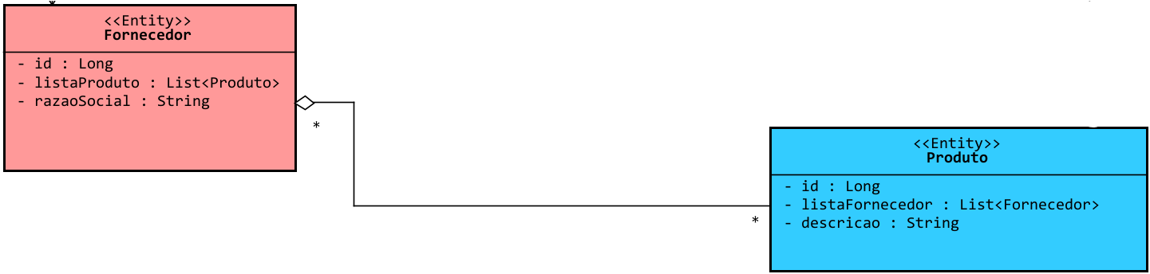
MOR -> Fornecedor x Produto
Completando o relacionamento bi-direcional

Slide 25
MOR -> Fornecedor x Produto
1.Escolha o lado DOMINANTE do relacionamento

Slide 26
MOR -> Fornecedor x Produto
1.Escolha o lado DOMINANTE do relacionamento
@Entity
public class Produto {
//trecho omitido
@ManyToMany(mappedBy = "listaProduto")
private List<Fornecedor> listaFornecedor;
2.No lado DOMINADO do relacionamento, referenciar o lado DOMINANTE com mappedBy

Slide 27
MOR -> NotaCompraItem
Demonstração
NotaCompraItem

Slide 28
MOR -> NotaCompraItem
@Entity
public class NotaCompraItem {
@Id
@GeneratedValue(strategy = GenerationType.IDENTITY)
private Long id;
@ManyToOne
private NotaCompra notaCompra;
@ManyToOne
private Produto produto;
@NotNull
@Positive
private BigDecimal valorCompraProduto;
@NotNull
@Positive
private Integer quantidade;

Slide 29
MOR -> NotaCompra
Demonstração NotaCompra

Slide 30
MOR -> NotaCompra
@Entity
public class NotaCompra {
@Id
@GeneratedValue(strategy = GenerationType.IDENTITY)
private Long id;
@OneToMany
private List<NotaCompraItem> listaNotaCompraItem;
@ManyToOne
private Fornecedor fornecedor;
@NotNull
@Past
private LocalDate dataEmissao;

Slide 31
MOR -> NotaCompra x NotaCompraItem
Completando o relacionamento bi-direcional

Slide 32
MOR -> NotaCompra x NotaCompraItem
1. O lado oposto ao ONE sempre será o lado DOMINANTE do relacionamento

Slide 33
MOR -> NotaCompra x NotaCompraItem
@Entity
public class NotaCompra {
@OneToMany(mappedBy = "notaCompra")
private List<NotaCompraItem> listaNotaCompraItem;
2. No lado DOMINADO, mapeamos para lado DOMINANTE com mappedBy

Slide 34
Exercícios -> Finalizando a declaração das entidades
*Utilizando os atalhos do Eclipse:
1)Gerar os getters e setters
2)Gerar o equals() e hashCode() usando a chave primária
Opcional, mas é interessante:
3)Gerar o toString()
(*) Alguns construtores específicos ainda serão criados ao longo dos exercícios

Slide 35
Ciclo de vida das entidades

Slide 36
Ciclo de Vida das Entidades
* Máquina de Estados
* Estratégicas de Loading

Slide 37
EntityManager
Principal interface do JPA
Cache L1
EntityManager
Gerência do Ciclo de Vida de Entidades
Gerência do Contexto de Persistência

Slide 38
EntityManager -> Principais métodos
EntityManager
persist()
merge()
remove()
find()
createQuery()

Slide 39
Exercícios -> EntityManager -> Produto
ProdutoService

Slide 40
Exercícios -> EntityManager -> Produto
>Criar o sub-pacote .service
>Criar a classe ProdutoService:
>Declarar EntityManager como atributo privado e marcar sua injeção de dependência com @PersistenceContext
>Implementar os métodos:
Produto salvar(Produto p)
Produto buscarPeloId(Long id)
List<Produto> listar()
void remover(Produto p)
(1)Tente fazer usando apenas com as informações deste slide
(2)Uma vez pronto, consulte no próximo slide a solução

Slide 41
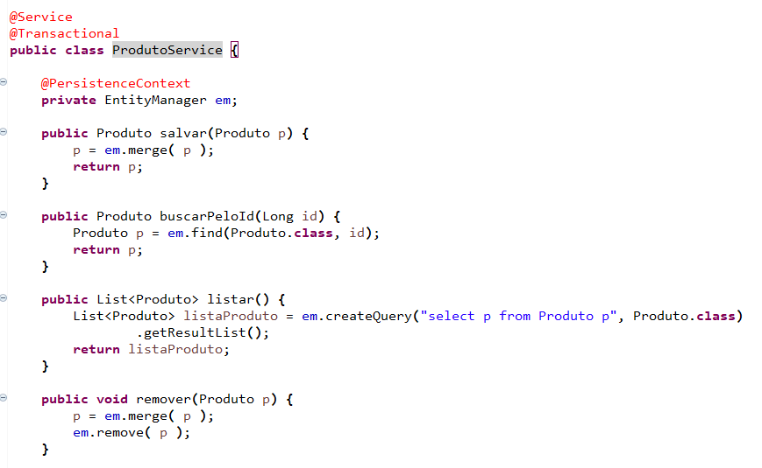
Exercícios -> EntityManager -> Produto
>Solução: classe ProdutoService:

Slide 42
Exercícios -> EntityManager -> Produto
1)Abrir a classe Produto:
a)Gerar construtor que recebe descricao
b)Gerar construtor padrão
2)Abrir a classe LabJpaApplicationTests:
a)Renomear a classe para DataLoader
b)Renomear o único método para load()
Carga inicial de Produtos

Slide 43
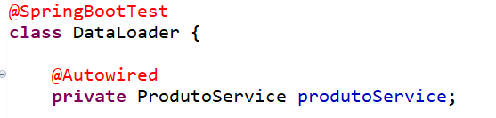
Exercícios -> EntityManager -> Produto
3)Em DataLoader, codar a carga dos dados:
a)Na classe: b)No método load():
Carga inicial de Produtos
//1.produto
Produto p1 = new Produto("Furadeira");
Produto p2 = new Produto("Lixadeira");
Produto p3 = new Produto("Plaina");
Produto p4 = new Produto("Tupia");
Produto p5 = new Produto("Serra Circular");
p1 = produtoService.salvar( p1 );
p2 = produtoService.salvar( p2 );
p3 = produtoService.salvar( p3 );
p4 = produtoService.salvar( p4 );
p5 = produtoService.salvar( p5 );
List<Produto> listaProduto = produtoService.listar();
listaProduto.forEach( System.out::println );
Atenção aqui.

Slide 44
EntityManager x SQL
EntityManager | SQL
persist | INSERT
merge | UPDATE
remove | DELETE
find | SELECT

Slide 45
EntityManager x SQL
EntityManager | SQL
persist | INSERT
merge | UPDATE
remove | DELETE
find | SELECT

Slide 46
Ciclo de Vida de Entidades
id
EntityManager
persist()
merge()
remove()
find()
new
Transient
persist()
merge()
Contexto de Persistência
id
find()
Managed
sincronização
automática
BD
Contexto acaba
merge()
remove()
Detached
Removed
id
id

Slide 47
Contexto de Persistência
Quando o Contexto de Persistência é criado e destruído?

Slide 48
Contexto de Persistência
Quando o Contexto de Persistência é criado e destruído?
Resposta:
Em todos os métodos transacionais da classe de service

Slide 49
Exercícios -> EntityManager -> Fornecedor
FornecedorService

Slide 50
Exercícios -> EntityManager -> Fornecedor
> No pacote .service
>Criar a classe FornecedorService:
>Declarar EntityManager como atributo privado e marcar sua injeção
>Implementar os métodos:
Fornecedor salvar(Fornecedor f)
Fornecedor buscarPeloId(Long id)
List<Fornecedor> listar()
void remover(Fornecedor f)

Slide 51
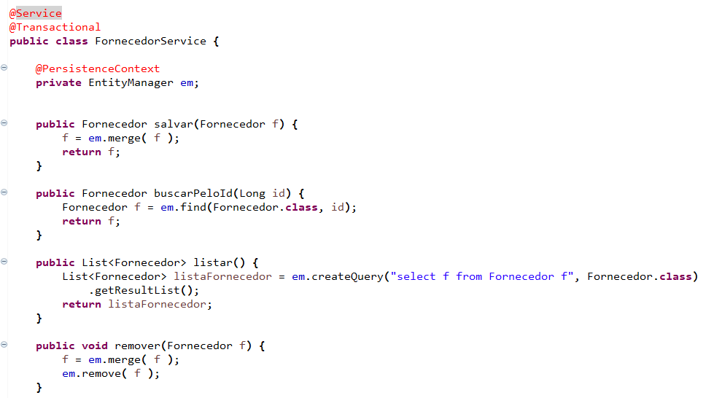
Exercícios -> EntityManager -> Fornecedor
>Solução: classe FornecedorService:

Slide 52
Exercícios -> EntityManager -> Fornecedor
1)Abrir Fornecedor:
a)Declarar construtor que recebe razaoSocial
b)Declarar também construtor padrão
Carga inicial de Fornecedor

Slide 53
Exercícios -> EntityManager -> Fornecedor
3)Em DataLoader:
a)Na classe: b)No método load():
Carga inicial de Fornecedor
@Autowired
private FornecedorService fornecedorService;
//2.fornecedor
Fornecedor f1 = new Fornecedor("Gasômetro Madeiras");
Fornecedor f2 = new Fornecedor("Loja do Mecânico");
f1 = fornecedorService.salvar( f1 );
f2 = fornecedorService.salvar( f2 );
List<Fornecedor> listaFornecedor = fornecedorService.listar();
listaFornecedor.forEach( System.out::println );

Slide 54
Exercícios -> EntityManager -> NotaCompra
NotaCompraService

Slide 55
Exercícios -> EntityManager -> NotaCompra
> No pacote .service
>Criar a classe NotaCompraService:
>Ela servirá para NotaCompra e NotaCompraItem
>Implementar os métodos:
NotaCompra buscarNotaCompraPeloId(Long id)
NotaCompra salvar(NotaCompra nota) {
List<NotaCompra> listarNotaCompra()
NotaCompraItem buscarNotaCompraItemPeloId(Long id)
NotaCompraItem salvar(NotaCompraItem item)
List<NotaCompraItem> listarNotaCompraItem()

Slide 56
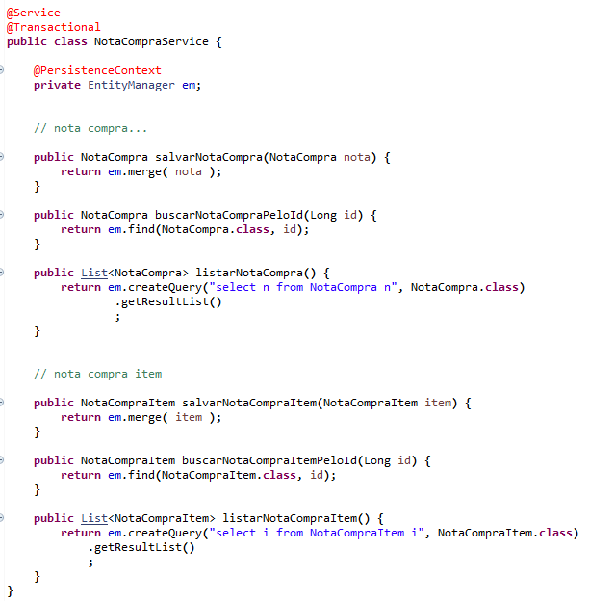
Exercícios -> EntityManager -> NotaCompra
>Solução:
classe NotaCompraService:

Slide 57
Exercícios -> EntityManager -> NotaCompra
1)Em NotaCompra:
a)Declarar construtor que recebe dataEmissao e fornecedor
b)Declarar construtor padrão
2)Em NotaCompraItem:
a)Declarar construtor que recebe notaCompra, produto, valorCompradoProduto e quantidade
a)Declarar construtor padrão
Carga inicial de NotaCompra e itens - 1/3

Slide 58
Exercícios -> EntityManager -> NotaCompra
3)Em DataLoader, implementar da carga de notas
a)Na classe: b)No método load(), carregar notas:
Carga inicial de NotaCompra e itens - 2/3
@Autowired
private NotaCompraService notaCompraService;
//3.Nota Compra
NotaCompra nc1 = new NotaCompra( LocalDate.of(2021, 1, 15), f1);
nc1 = notaCompraService.salvarNotaCompra(nc1);
NotaCompra nc2 = new NotaCompra( LocalDate.of(2022, 2, 20), f2);
nc2 = notaCompraService.salvarNotaCompra(nc2);
notaCompraService.listarNotaCompra().forEach( System.out::println );

Slide 59
Exercícios -> EntityManager -> NotaCompra
3)Em DataLoader, implementar da carga de itens:
c)No método load(), carregar itens:
Carga inicial de NotaCompra e itens - 3/3
//4.Nota Compra Item
NotaCompraItem i1_1 = new NotaCompraItem(nc1, p1, new BigDecimal("300.00"), 2);
NotaCompraItem i1_2 = new NotaCompraItem(nc1, p2, new BigDecimal("1000.00"), 1);
NotaCompraItem i1_3 = new NotaCompraItem(nc1, p3, new BigDecimal("500.00"), 3);
i1_1 = notaCompraService.salvarNotaCompraItem(i1_1);
i1_2 = notaCompraService.salvarNotaCompraItem(i1_2);
i1_3 = notaCompraService.salvarNotaCompraItem(i1_3);
NotaCompraItem i2_1 = new NotaCompraItem(nc2, p4, new BigDecimal("400.00"), 7);
NotaCompraItem i2_2 = new NotaCompraItem(nc2, p2, new BigDecimal("1000.00"), 2);
NotaCompraItem i2_3 = new NotaCompraItem(nc2, p5, new BigDecimal("700.00"), 1);
i2_1 = notaCompraService.salvarNotaCompraItem(i2_1);
i2_2 = notaCompraService.salvarNotaCompraItem(i2_2);
i2_3 = notaCompraService.salvarNotaCompraItem(i2_3);
notaCompraService.listarNotaCompraItem().forEach( System.out::println );

Slide 60
Exercícios -> Executar DataLoader
5)Executar o método load() de DataLoader
6)Uma vez tudo carregado, comentar as seguintes anotações para a classe não ser mais executada:
//@SpringBootTest
//@Test

Slide 61
Otimizando o acesso ao banco
LAZY Loading
EAGER Loading
x

Slide 62
Otimizando o acesso ao banco
EAGER Loading

Slide 63
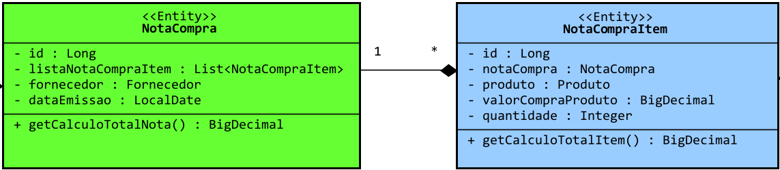
Eager Loading
Quando buscamos o item
O carregamento será EAGER

Slide 64
Eager Loading
Demonstração
EAGER

Slide 65
Loading Demonstration
1)Criar a classe de teste LoadingDemo e anotá-la com @SpringBootTest
2)Declarar o atributo service do tipo NotaCompraService e anotá-lo com @Autowired

Slide 66
EAGER Loading
EAGER
@Test
public void demoEagerLoading() {
try {
NotaCompraItem item = service.buscarNotaCompraItemPeloId( 1L );
LocalDate dataEmissao = item.getNotaCompra().getDataEmissao();
System.out.println( dataEmissao );
System.out.println("Aconteceu carregamento EAGER");
} catch (Exception e) {
e.printStackTrace();
}

Slide 67
Otimizando o acesso ao banco
LAZY Loading

Slide 68
Lazy Loading
Quando buscamos a Nota
O carregamento será LAZY

Slide 69
Lazy Loading
O que acontece na realidade?

Slide 70
Lazy Loading
Quando buscamos a Nota…
…Hibernate injeta um PROXY no atributo.
Este PROXY é uma instância de PersistentBag e se passa por um List, mas não é.
Quando o PROXY for provocado, ele vai disparar uma query adicional no banco para trazer a lista de NotaCompraItem.
O PROXY terá sucesso na query adicional ?
Depende…

Slide 71
Lazy Loading
Demonstração
LAZY

Slide 72
Lazy Loading
LAZY
@Test
public void demoLazyLoading() {
try {
NotaCompra nota = service.buscarNotaCompraPeloId( 1L );
int tamanho = nota.getListaNotaCompraItem().size();
System.out.println( tamanho );
} catch (Exception e) {
System.out.println("O carregamento foi LAZY e por isso lançou exception");
e.printStackTrace();
}
}

Slide 73
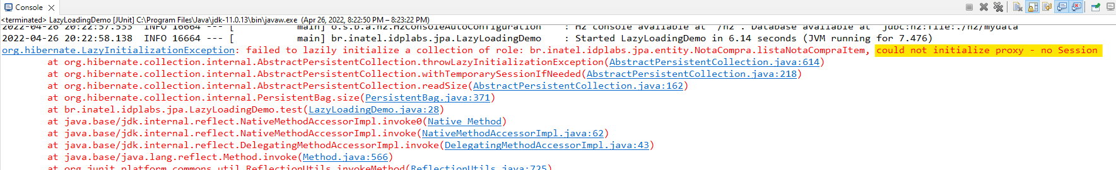
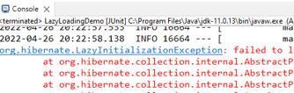
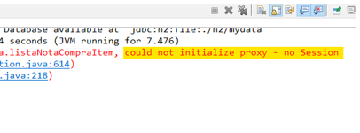
LazyInitializationException
“no Session”
significa
“não há contexto de persistência ativo”
ou
“entidade está no estado DETACHED”

Slide 74
Lazy Loading e o Ciclo de Vida de Entidade
new
Transient
Contexto de Persistência
MANAGED
sincronização
automática
BD
Contexto acaba
O PROXY falhou porque a entidade estava DETACHED
DETACHED
Removed

Slide 75
Lazy Loading e o Ciclo de Vida de Entidade
O PROXY terá sucesso somente se a entidade estiver MANAGED
new
Transient
Contexto de Persistência
MANAGED
sincronização
automática
BD
Contexto acaba
DETACHED
Removed

Slide 76


Como resolver o LazyInitializationException
@OneToMany(fetch=FetchType.EAGER)
Design Pattern OpenEntityManagerInView
Planejando as consultas -> criar métodos de serviço especializados

Slide 77
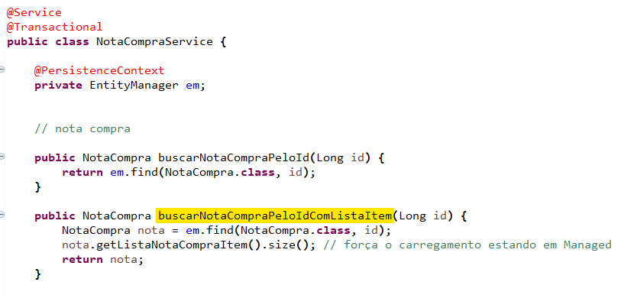
Planejando as consultas
Contexto de persistência é ativado a cada invocação de método transacional

Slide 78
Resolvendo LazyInitializationException
Demonstração
Planejando as consultas

Slide 79
Resolvendo LazyInitializationException
Planejando as consultas
//mesmo código do anterior...
@Test
public void demoPlanejandoConsulta() {
try {
//mas invocando outro método
NotaCompra nota = service.buscarNotaCompraPeloIdComListaItem( 1L );
int tamanho = nota.getListaNotaCompraItem().size();
System.out.println( tamanho );
} catch (Exception e) {
System.out.println("O carregamento foi LAZY e por isso lançou exception");
e.printStackTrace();
}
}

Slide 80
Resolvendo LazyInitializationException
Planejando as consultas
Agora tudo funciona

Slide 81
Tópicos Avançados

Slide 82
Tópicos avançados
JPA Listeners

Slide 83
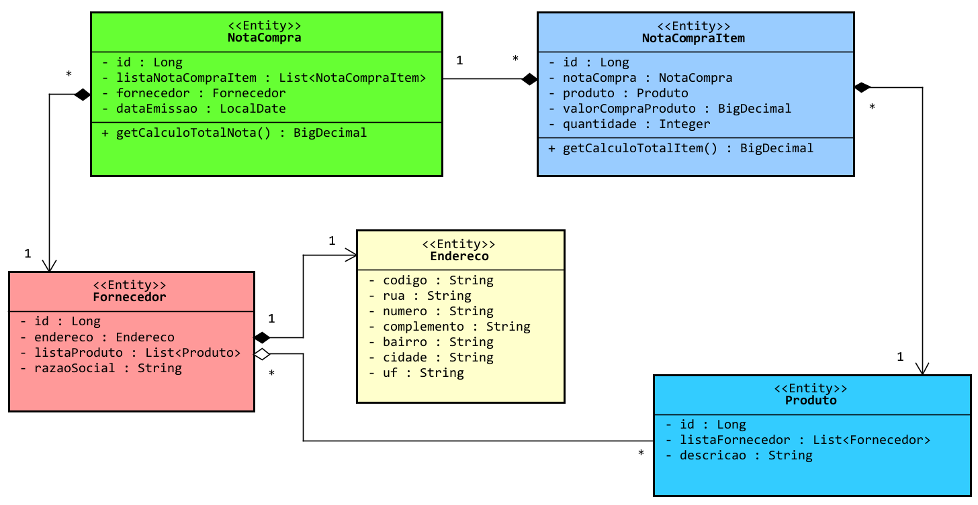
Nova entidade -> Endereco

Slide 84
Nova entidade -> Endereco
Endereco terá chave primária diferente:
*A PK codigo será String e seguirá o padrão UUID
*Será preenchida pelo Java e não pelo banco

Slide 85
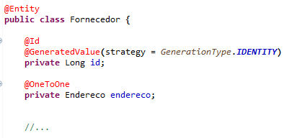
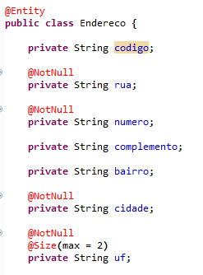
Nova entidade -> Endereco

Slide 86
Nova entidade -> Endereco
Como disparar o preenchimento da PK antes de um novo endereco ser inserido no banco?
JPA Listener

Slide 87
JPA Listener
>Recurso do JPA para se capturar eventos de persistência
>Anota-se métodos usando as seguintes anotações:
Listener | Evento
@PrePersit | Antes de persist ser invocado para nova entidade
@PostPersist | Depois de persist ser invocado para nova entidade
@PreRemove | Antes de uma entidade ser removida
@PostRemove | Depois de uma entidade ser removida
@PreUpdate | Antes de uma operação de atualização
@PostUpdate | Depois de uma operação de atualização
@PostLoad | Depois de uma entidade ter sido carregada

Slide 88
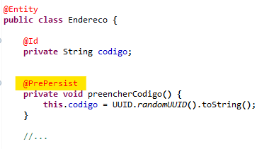
JPA Listener -> PK para Endereco
>Para preencher o valor da PK de Endereco antes de ser persistida:

Slide 89
Outros usos de JPA Listener
>Para log:
>Registrar data e hora quando uma entidade foi persistida
>Registrar data e hora quando uma entidade foi atualizada
>Calcular dados:
>Ao persistir ou atualizar, invocar método para calcular um campo secundário (ou seja, a partir de outros campos)

Slide 90
Tópicos avançados
Relatórios e DTO
(Data Transfer Object)

Slide 91
Projetando relatório com DTO
Relatório de Total Comprado de Produtos por Fornecedor

Slide 92
Projetando relatório com DTO
Fornecedor Razão Social | Total comprado
Gasômetro Madeiras | 3.100,00
Loja do Mecânico | 5.500,00

Slide 93
Projetando relatório com DTO

Slide 94
Projetando relatório com DTO

Slide 95
Query JPQL
select f.razaoSocial
, sum(i.quantidade * i.valorCompraProduto)
from NotaCompraItem i
join i.notaCompra n
join n.fornecedor f
group by f.razaoSocial

Slide 96
Como recuperar o resultado da query?
Design Pattern
DTO

Slide 97
Recuperando o resultado da query
1)Criar o DTO com os campos da query
a)Mesmos atributos da query
b)Construtor recebendo estes atributos
c)Getters já são suficientes
(*)é possível também declarar os atributos como final
public class TotalCompradoPorFornecedorDTO {
private String fornecedorRazaoSocial;
private BigDecimal totalComprado;
public TotalCompradoPorFornecedorDTO(String fRazaoSocial, BigDecimal total) {
this.fornecedorRazaoSocial = fRazaoSocial;
this.totalComprado = total;
}
//getters são suficentes...

Slide 98
Recuperando o resultado da query
2)Declarar o método de pesquisa:
a)Deve retornar uma lista do DTO
b)Declarar a query numa variável String
c)Usar EntityManager.createQuery(...)
public List<TotalCompradoPorFornecedorDTO> pesquisarTotalCompradoPorFornecedor() {
String query
= " select f.razaoSocial "
+ " , sum( i.quantidade * i.valorCompraProduto ) "
+ " from NotaCompraItem i "
+ " join i.notaCompra n "
+ " join n.fornecedor f "
+ " group by f.razaoSocial "
;
return em.createQuery(query, TotalCompradoPorFornecedorDTO.class)
.getResultList();
}

Slide 99
Recuperando o resultado da query
3)Embutir o construtor do DTO na query:
a)Usar o caminho full-qualified do DTO
b)Cuidado com a posição dos atributos com o construtor do DTO
public List<TotalCompradoPorFornecedorDTO> pesquisarTotalCompradoPorFornecedor() {
String query
= " select new br.inatel.labs.labjpa.dto.TotalCompradoPorFornecedorDTO "
+ " ( f.razaoSocial "
+ " , sum( i.quantidade * i.valorCompraProduto ) "
+ " ) "
+ " from NotaCompraItem i "
+ " join i.notaCompra n "
+ " join n.fornecedor f "
+ " group by f.razaoSocial "
;
return em.createQuery(query, TotalCompradoPorFornecedorDTO.class)
.getResultList();
}

Slide 100
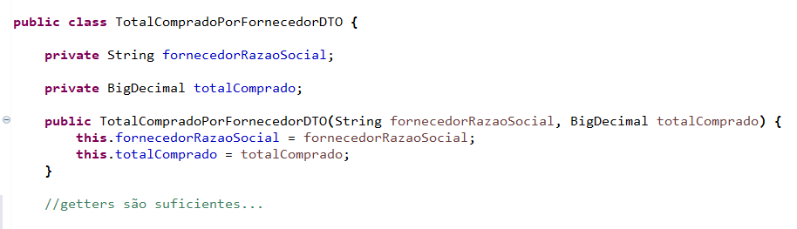
Exercícios -> Relatórios e DTO
>Criar o sub-pacote.dto;
>Criar a classe TotalCompradoPorFornecedorDTO
>Declarar os atributos
>Declarar o constructor
>Declarar os getters

Slide 101
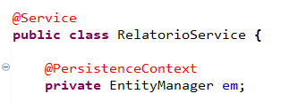
Exercícios -> Relatórios e DTO
>No pacote service, criar a classe RelatorioService

Slide 102
Exercícios -> Relatórios e DTO
>Em RelatorioService
>Implementar o método de pesquisa:
public List<TotalCompradoPorFornecedorDTO> pesquisarTotalCompradoPorFornecedor() {
String query
= " select new br.inatel.labs.labjpa.dto.TotalCompradoPorFornecedorDTO "
+ " ( f.razaoSocial "
+ " , sum( i.quantidade * i.valorCompraProduto ) "
+ " ) "
+ " from NotaCompraItem i "
+ " join i.notaCompra n "
+ " join n.fornecedor f "
+ " group by f.razaoSocial "
;
return em.createQuery(query, TotalCompradoPorFornecedorDTO.class)
.getResultList();
}

Slide 103
Exercícios -> Relatórios e DTO
>Criar a classe de teste RelatorioServiceTest
>Escrever um método de teste invocando o método de pesquisa:
@SpringBootTest
class RelatorioServiceTest {
@Autowired
private RelatorioService service;
@Test
void test() {
List<TotalCompradoPorFornecedorDTO> listaDTO = service.pesquisarTotalCompradoPorFornecedor();
assertFalse( listaDTO.isEmpty() );
listaDTO.forEach( System.out::println );
}
}

Slide 104
Tópicos avançados
Base de testes em memória

Slide 105
Base de testes
>É uma boa prática usar uma base de dados pequena específica para os testes unitários
>Geralmente usa-se um banco de dados em memória que “viverá” somente durante a bateria de testes. Seus dados são carregados e depois dropados.
>Para configurar este banco, usa-se um arquivo .properties próprio
>Para deixar organizado, cria-se arquivo application-test.properties em src/test/resources
>Declara-se um script SQL com os dados de teste: data.sql
>Escrevemos as classes de teste com o profile test ativado

Slide 106
Passos para criar a Base de testes:
1) Em src/test/resources, criar application-test.properties
# Datasource
spring.datasource.driver-class-name=org.h2.Driver
spring.datasource.url=jdbc:h2:mem:myTestDB;DB_CLOSE_DELAY=-1
spring.datasource.username=sa
spring.datasource.password=sa
# JPA
spring.jpa.hibernate.ddl-auto=create
spring.jpa.defer-datasource-initialization=true

Slide 107
Passos para criar a Base de testes:
2)Ainda em src/test/resources, criar data.sql com dados de testes
Nota: Por algum motivo, o Spring executa este script várias vezes durante a inicitalização. Por isso, o DELETE é necessário logo antes dos INSERTS.
DELETE FROM Produto;
INSERT INTO Produto (id, descricao) VALUES (1, 'Serrote');
INSERT INTO Produto (id, descricao) VALUES (2, 'Martelo');
INSERT INTO Produto (id, descricao) VALUES (3, 'Prego');

Slide 108
Passos para criar a Base de testes:
3)Escrever a classe de teste:
@SpringBootTest
@ActiveProfiles("test")
class ProdutoServiceTest {
@Autowired
private ProdutoService service;
@Test
void dadoIdValido_quandoInvocaBuscarPeloId_entaoProdutoRetornadoEhValido() {
Long idValido = 1L;
Produto produtoEncontrado = service.buscarPeloId( idValido );
assertFalse( produtoEncontrado == null );
assertFalse( produtoEncontrado.getDescricao().isBlank() );
assertEquals( idValido, produtoEncontrado.getId() );
}
}

Slide 109
Melhores Práticas
(JPA, Hibernate e Spring Data)

Slide 110
Melhores Práticas
MOR
*Sempre reescreva os métodos equals e hashCode nas entitys, usando o atributo anotado com @Id

Slide 111
Melhores Práticas
Hibernate
*De verdade, NUNCA use @OneToMany(fetch=FetchType.EAGER)
*Ainda que pareça simples, isolado ou irrelevante
*No application.properties, sempre desabilitar o open-in-view:
spring.jpa.open-in-view=false

Slide 112
Melhores Práticas
Spring Data e DTO
*Usamos @Query para declarar query personalizadas no Spring Data
*Se a query tiver algum erro de sintaxe, será lançado erro de deployment
*A mesma pesquisa usando repository do Spring Data:
@Repository
public interface RelatorioRepository extends JpaRepository<NotaCompraItem, Long> {
@Query(" select new br.inatel.labs.labjpa.dto.TotalCompradoPorFornecedorDTO "
+ " ( f.razaoSocial "
+ " , sum( i.quantidade * i.valorCompraProduto ) "
+ " ) "
+ " from NotaCompraItem i "
+ " join i.notaCompra n "
+ " join n.fornecedor f "
+ " group by f.razaoSocial "
)
public List<TotalCompradoPorFornecedorDTO> pesquisarTotalCompradoPorFornecedor();

Slide 113


Slide 114


